Slide 1


La commercialisation du peri
31 08 2020
Département Promotion de l’Excellence Professionnelle
Direction du Marché des Professionnels, Agriculture, Viticulture et Associations de Proximité

Slide 2

Objectif:
    Vous Apporter les outils nécessaires pour accompagner le réseau avant la phase de commercialisation du PERI

Slide 3
SOMMAIRE
I- RAPPEL CONTEXTE
II- LES MODES DE GESTION ET LES DIFFERENTS SUPPORTS DU PERI
III- LES CARATERISTIQUES DE MILLEVIE PER
IV- LES OUTILS DE SIMULATION
V- L’OUTIL DE SOUSCRIPTION
VI- LES SUPPORTS A DISPOSITION
VII- ANNEXES. COMPARATIF MILLEVIE VS ERP (FISCALITE ET CONTRAT)

Slide 4
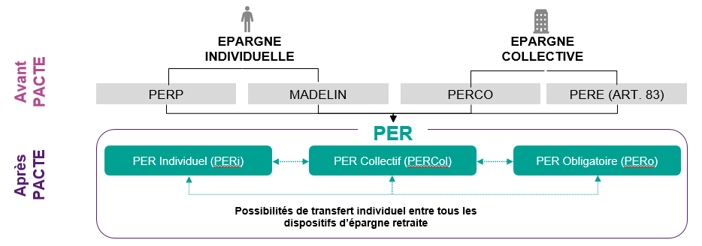

I- Rappel DU CONTEXTE
Nouveau dispositif d'épargne retraite issu de la loi PACTE. Volonté d’inciter les Français vers la retraite par capitalisation,
Entré en vigueur le 1er octobre 2019, il remplace progressivement les solutions d’épargne retraite existantes jusqu’alors (PERP, Madelin, PERCO, Art. 83…) qui ne seront plus commercialisables à partir du 1er octobre 2020.
Toutefois, les solutions d’épargne retraite déjà mises en place peuvent continuer à recevoir des versements et perdurer dans le temps..
Notes:
Le PER se décline sous 3 formes :
PER individuel (PERi)
deux PER d'entreprise :
le PER collectif (PERCol)
le PER obligatoire (PERo)
Le PER peut être adossé :
soit à un compte titre, comme le PERCol de NIE
soit à un contrat d’assurance vie, comme le PER Individuel Millevie PER de BPCE Vie

Slide 5
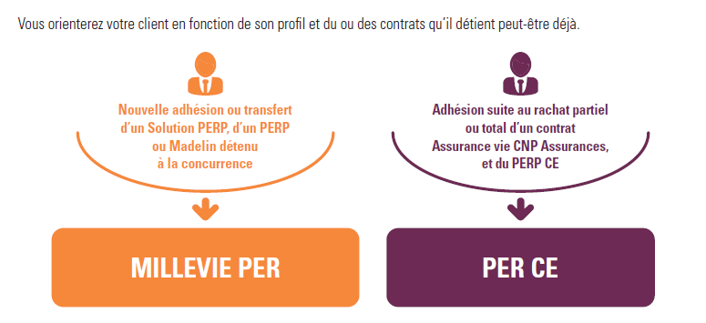
LE PERI EN CE EST COMPOSE DE 2 PRODUITS
Nuances 3D, Nuances +, Nuances Privilèges, Initiative Transmission, Initiative +, PERP CE

Slide 6
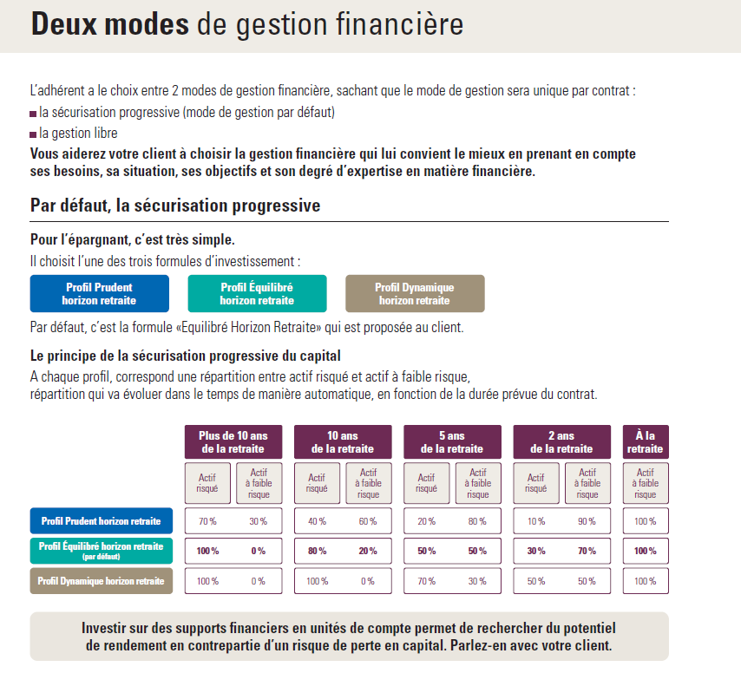
II- LES MODES DE GESTION ET LES DIFFERENTS SUPPORTS

Slide 7
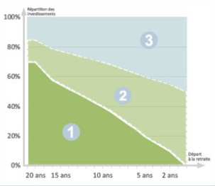
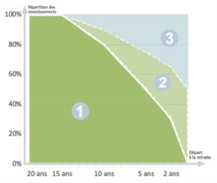
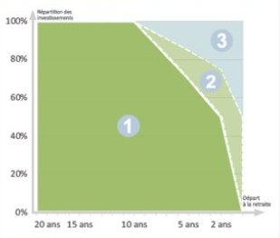
LA SECURISATION PROGRESSIVE DANS LE DéTAIL
Actif risqué
Actif à faible risque
❷
100% fonds de fonds ISR - SRRI 5⁽¹⁾
Natixis ESG Dynamic Fund⁽²⁾ est un support financier en unité de compte risqué, investi sur différentes classes d’actifs (actions, obligations, monétaires) et différentes zones géographiques (Europe, Monde)
Répartition : 55% actions / 45% obligations
50% de fonds de fonds ISR - SRRI 3⁽¹⁾
Natixis ESG Conservative Fund⁽²⁾ est un support financier en unité de compte à faible risque, investi sur différentes classes d’actifs (actions, obligations, monétaires), et différentes zones géographiques (Europe, Monde)
Répartition : 70% obligations / 30% actions
❶
❸
50% de fonds euros BPCE Vie ou CNP
Qui propose une protection maîtrisée⁽³⁾ des sommes investies
Prudent horizon retraite
Équilibré horizon retraite
Dynamique horizon retraite

Slide 8
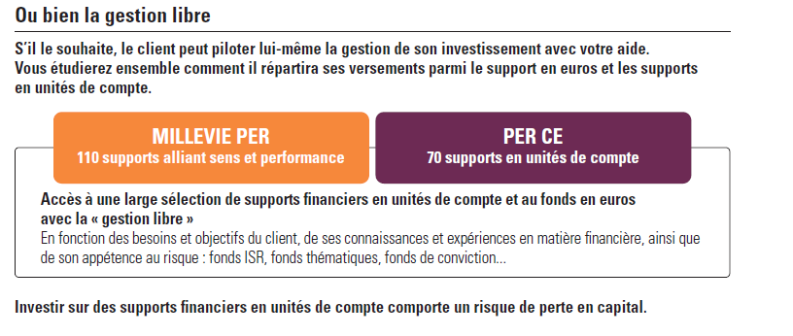
II- LES MODES DE GESTION ET LES DIFFERENTS SUPPORTS
…

Slide 9
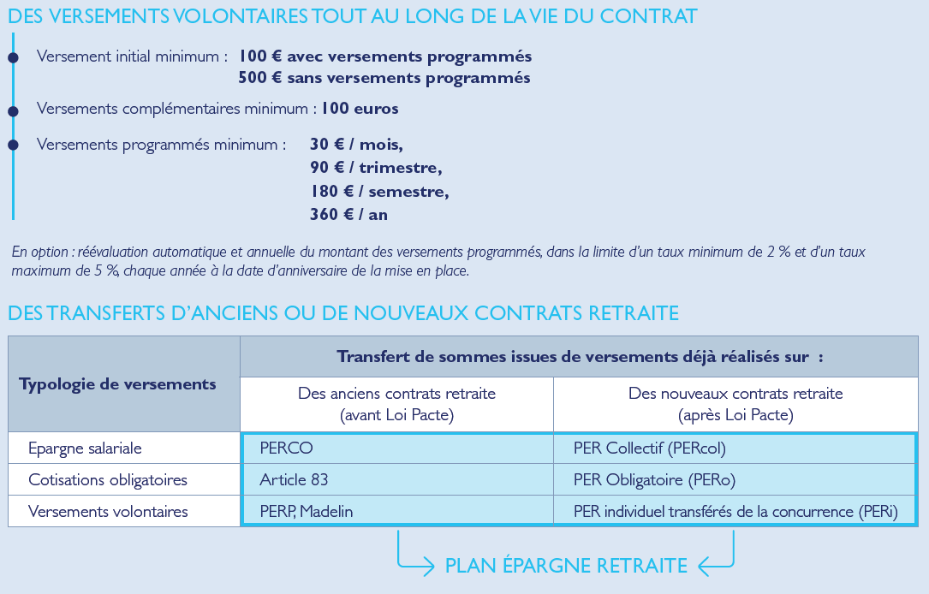
III. LES CARACTERISTIQUES DE MILLEVIE PER
Millevie PER : Tous types de versements possibles
Une offre complète avec la possibilité d’effectuer tous les types de versements
Pour les clients déjà détenteurs d’un contrat Solution Perp ou Ecureuil Retraite Pro, les transferts vers le
MILLEVIE PER se font
sans frais.

Slide 10
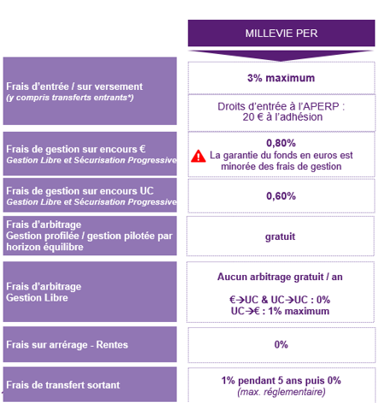
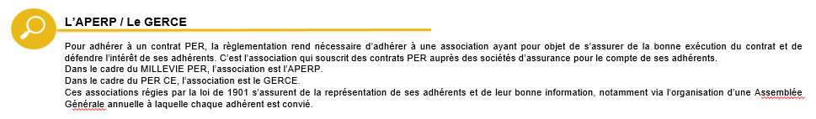
III. LES CARACTERISTIQUES DE MILLEVIE PER
Tarification PERi

Slide 11
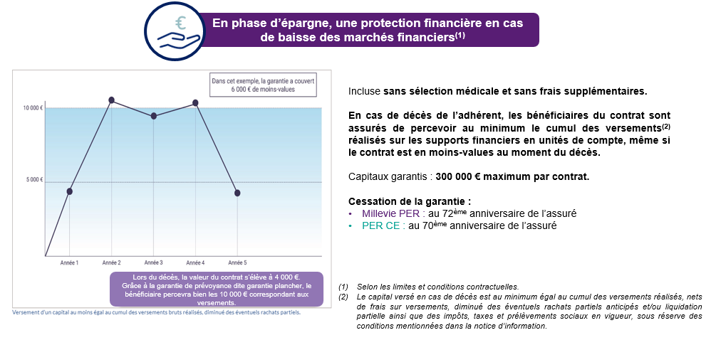
Une protection financière en cas de décès

Slide 12
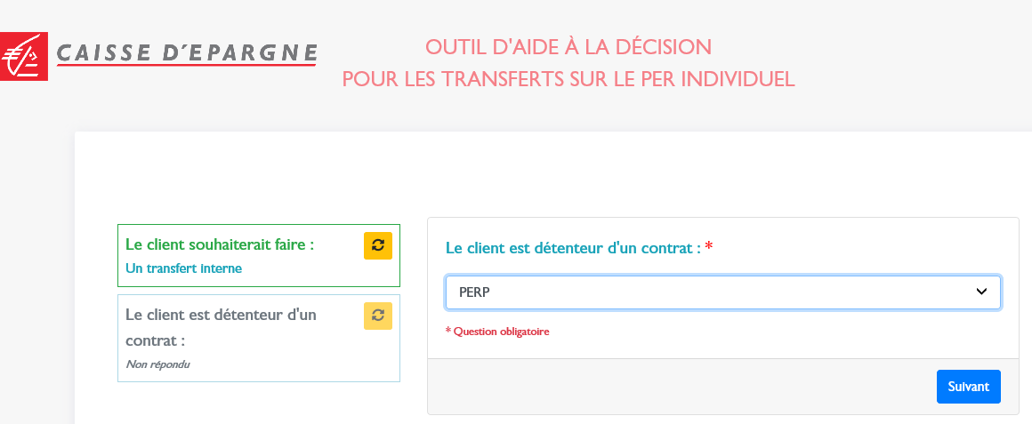

IV- LES 3 OUTILS DE SIMULATION
L’arbre de décision
Permet de vérifier la pertinence d’un transfert interne ou externe sur un PERI depuis un contrat PERP, Madelin, Assurance Vie ou Art 83.
Quelques cases à cocher et vous obtenez une préconisation!
Pour accéder à l’Arbre de Décision cliquez ici

Slide 13
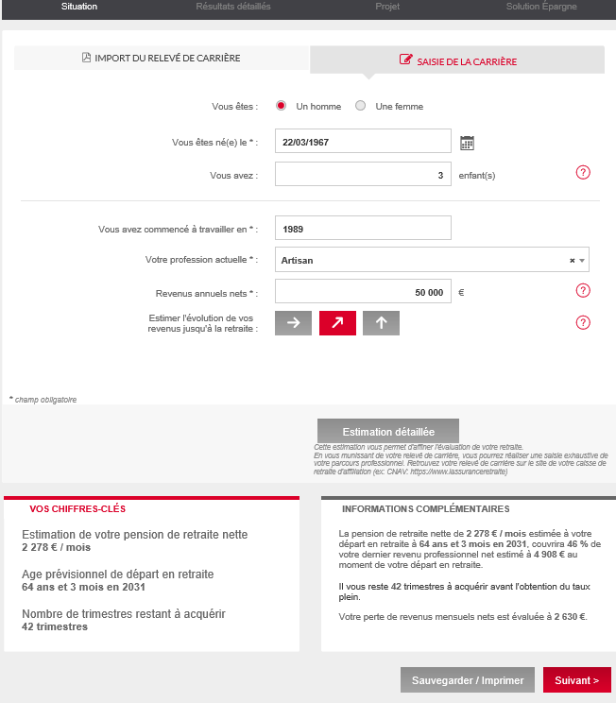
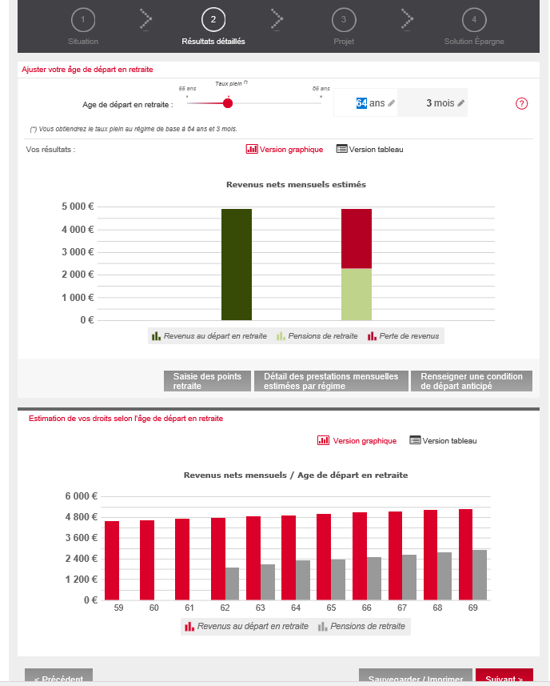
IV- LES 3 OUTILS DE SIMULATION
2. Le simulateur: Diagnostic retraite
Permet en quelques clic de déterminer le manque à gagner de votre client lors de sa phase retraite/revenus d’activité, cette première étape (graphiques ci-dessous) est réalisée en moins de 2 minutes ! Il permet sur la version détaillée de reconstituer la retraite de votre client
Pour accéder au Diagnostic retraite
cliquez ici
SIMULATEUR ACCESSIBLE EGALEMENT DEPUIS LE PCM EN TAPANT « SIMU »

Slide 14


IV- LES 3 OUTILS DE SIMULATION
3. Le simulateur PER
Principales fonctionnalités des modules :
Détermine le disponible fiscal et l’impact fiscal (Calculette Madelin)
Permet de simuler les versements sur PER et les modalités de gestion retenues
Permet de choisir les modalités de sortie en lien avec la situation fiscale à la retraite
Permet de simuler la phase d’épargne de perception de revenu ou capital dès la retraite
7 écrans
Pour accéder au Simulateur PER
cliquez ici
SIMULATEUR ACCESSIBLE EGALEMENT DEPUIS LE PCM EN TAPANT « SIMU »
10 minutes pour une
simulation incluant
tous les modules

Slide 15
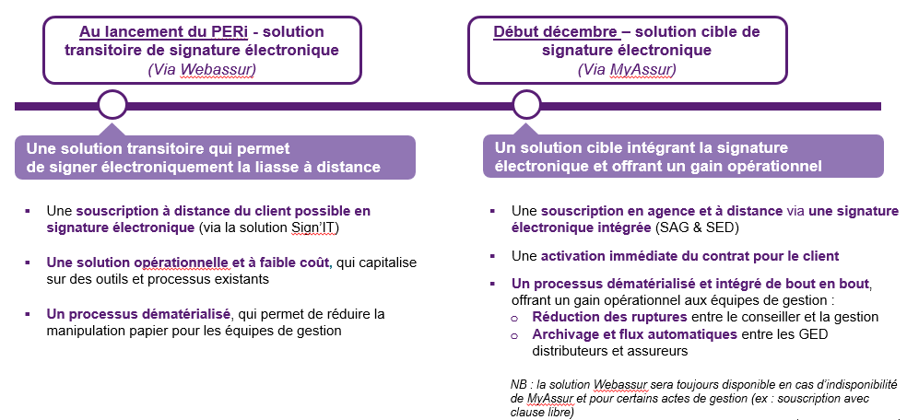
V- L’OUTIL DE SOUSCRIPTION web assur
7 écrans
10 minutes pour une
simulation incluant
tous les modules

Slide 16
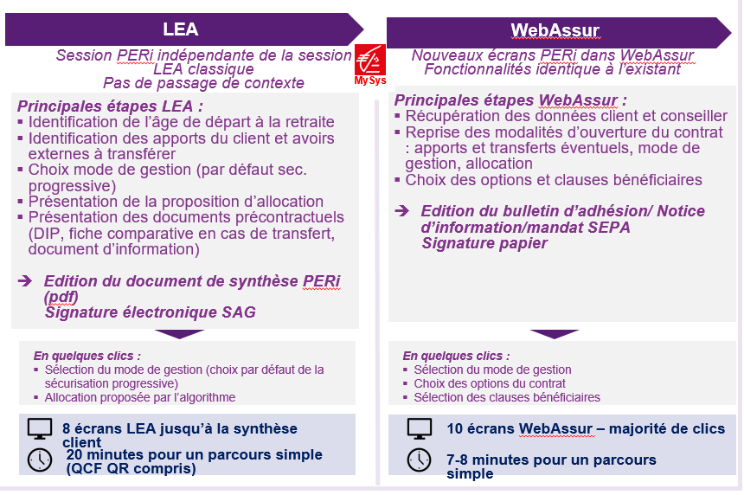
V- L’OUTIL DE SOUSCRIPTION web assur

Slide 17
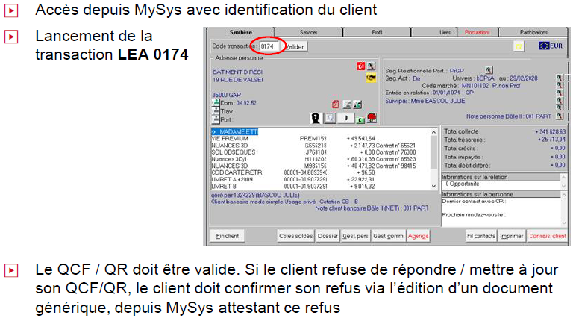
V- L’OUTIL DE SOUSCRIPTION web assur
Depuis le CB PART

Slide 18
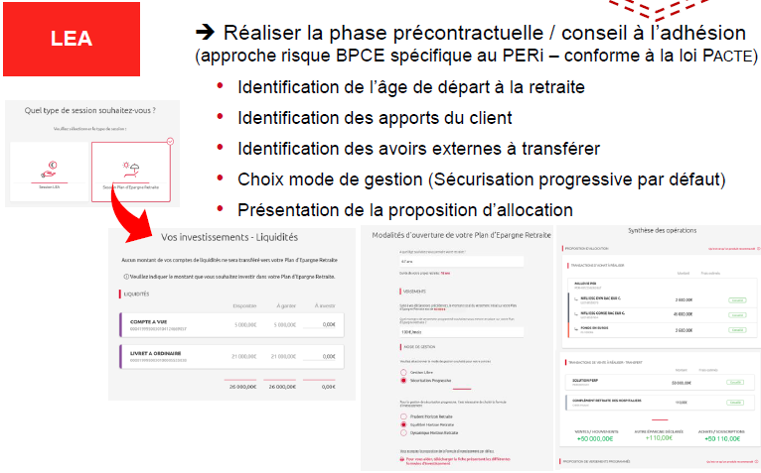
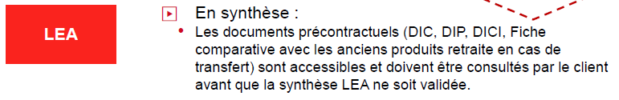
V- L’OUTIL DE SOUSCRIPTION web assur

Slide 19
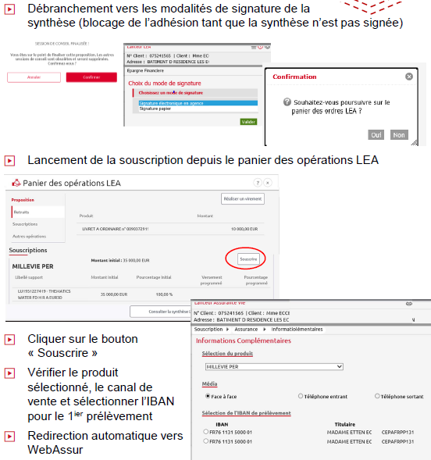
V- L’OUTIL DE SOUSCRIPTION web assur

Slide 20
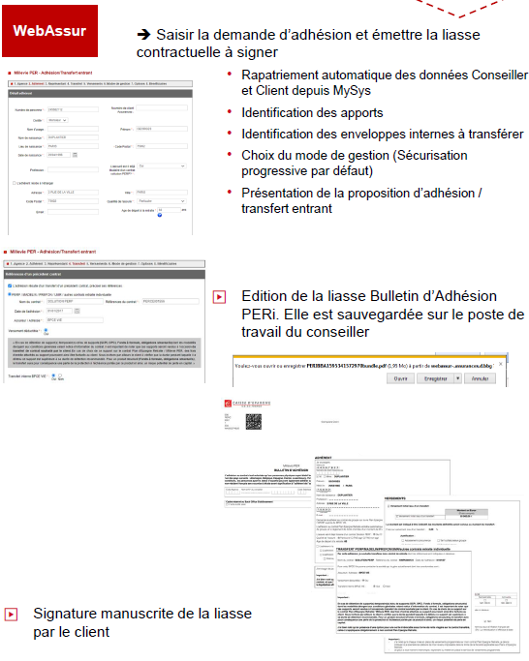
V- L’OUTIL DE SOUSCRIPTION web assur

Slide 21
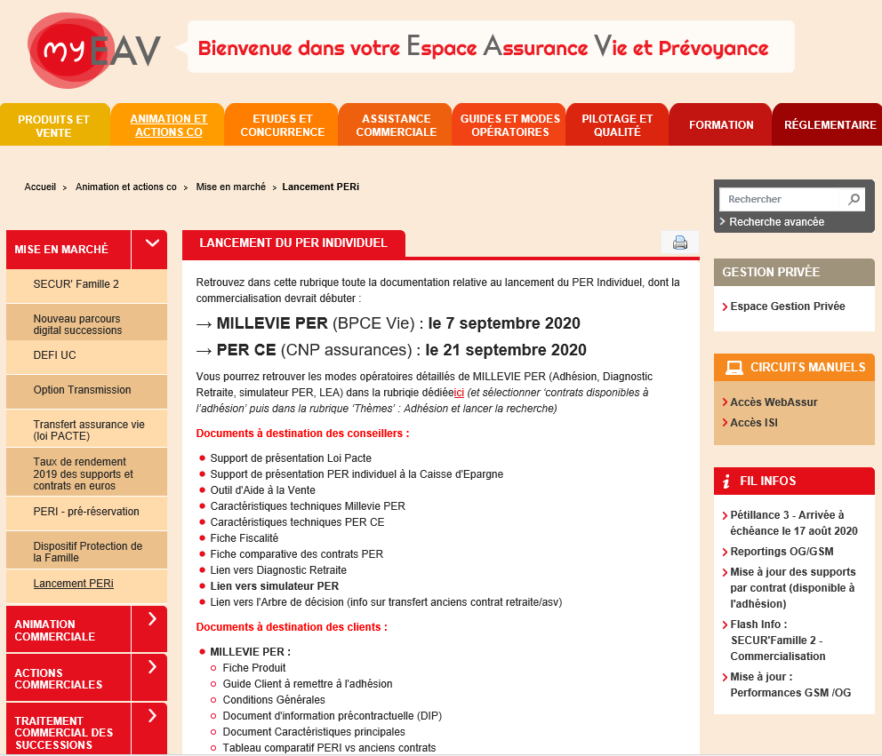
VI- Les supports a disposition
Pour accéder à myEAV cliquez ici
ACCESSIBLE EGALEMENT DEPUIS CULTURE NET EN TAPANT MYEAV/ASSURANCE/ANIMATION ET ACTION CO/MISE EN MARCHE/LANCEMENT PERI

Slide 22
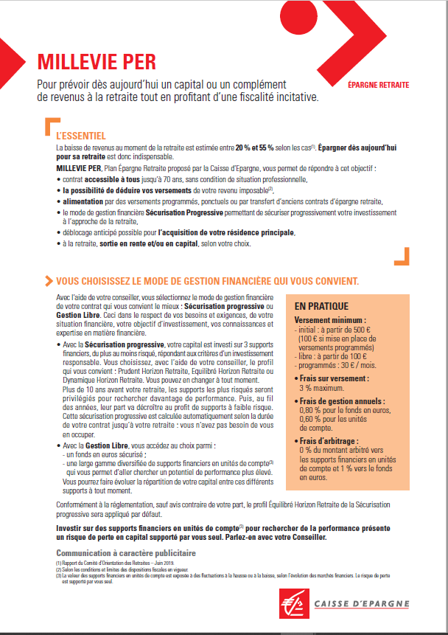
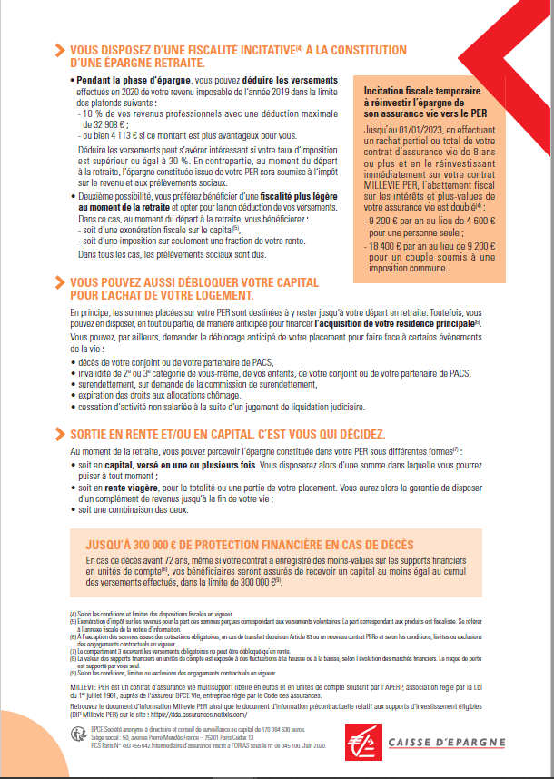
LES SUPPORTS A DISPOSITION
LA FICHE CLIENT Millevie et per ce

Slide 23

LES SUPPORTS A DISPOSITION
LE GUIDE CLIENT MILLEVIE PER
MILLEVIE PER
en clair
Alimenter votre PER
Faire évoluer
votre contrat
La fiscalité du PER
Les cas de déblocage
anticipé
Au moment de
la retraite, disposer
de votre capital

Slide 24
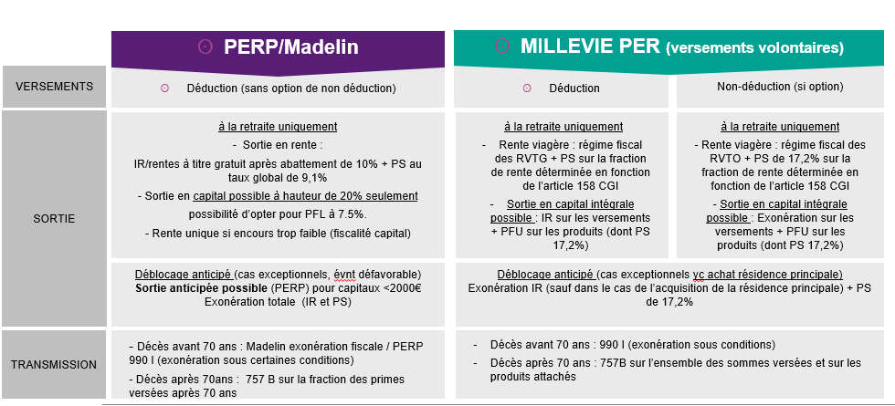
VII- ANNEXES. COMPARATIF MILLEVIE VS ERP (FISCALITE ET CONTRAT)
Comparatif fiscalité PERP / Madelin vs MILLEVIE PER

Slide 25
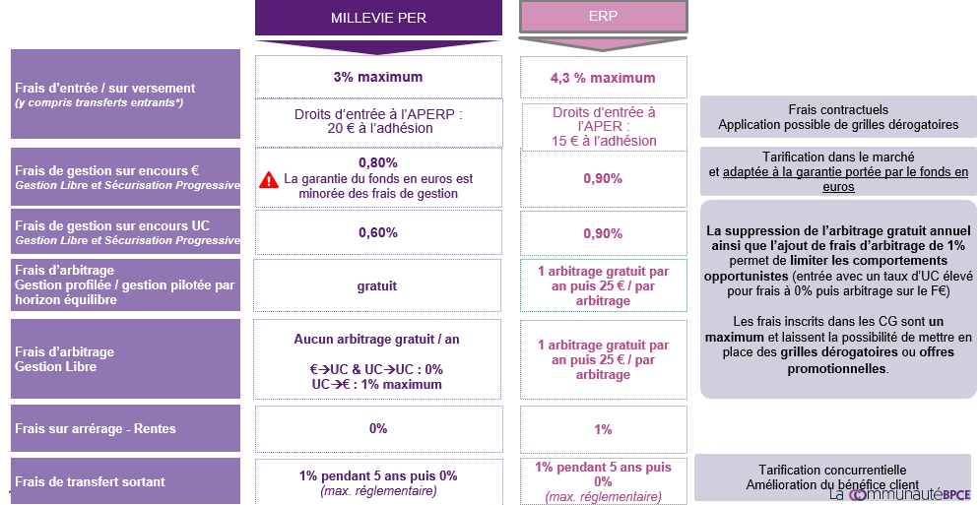
VII- ANNEXES. COMPARATIF MILLEVIE VS ERP (FISCALITE ET CONTRAT)
Tarification MILLEVIE PER vs Ecureuil Retraite Pro

Slide 26
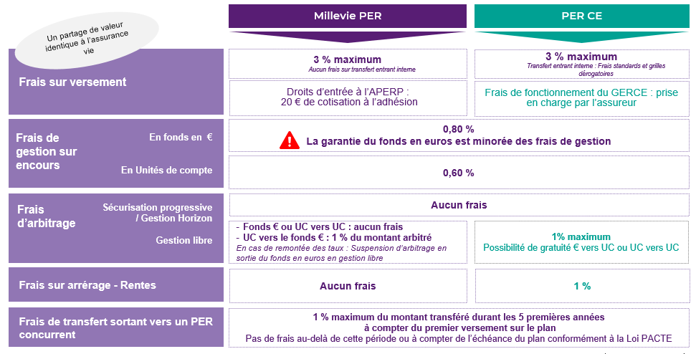
VII- ANNEXES. COMPARATIF MILLEVIE VS PER CE
Tarifs PER CE vs MILLEVIE PER

Slide 27


CONTACTS
  Annick CHIMOT
  Tél. 06 38 77 46 04
  annick.chimot@natixis.com
  Responsable régional Nord-Est
Valérie PARISSE
06.23.54.39.92
valerie.parisse@cegee.caisse-epargne.fr
Chef de Projets
  L’ASSISTANCE RÉSEAU DU CENTRE D’EXPERTISE PRO de BPCE Vie
  N° d’appel direct : 01 58 55 55 56
  na-map-cep-assistancereseau@natixis.com

